Slide 1
APPoint
רונן בדלוב 208393827
אלירן דוידוב 208490540

Slide 2
מבוא
ניהול תורים יעיל הוא חיוני עבור עסקים רבים. אפליקציית ניהול תורים יכולה לחסוך זמן ומאמץ עבור בעלי עסקים ולקוחות כאחד.
אפליקציה זו פותחה במטרה לספק פתרון קל ונוח לניהול תורים. היא מאפשרת לבעלי עסקים:
לנהל יומן תורים: הגדרת זמינות, שירותים ומשך זמן לכל שירות.
לקבל בקשות לתורים ולאשר או לדחות אותן.
לפרסם את העסק שלהם: הצגת מידע על העסק, שירותים ומיקום.
האפליקציה מאפשרת גם למשתמשים:
לקבוע תורים בקלות: חיפוש עסקים לפי שם, מיקום או שירות.
לצפות ביומן התורים שלהם: ניהול ותזכורות לתורים.
לדפדף בין עסקים קרובים: מציאת עסקים חדשים.

Slide 3
מטרות
ניהול יומן תורים לבעלי עסקים + פרסום
יכולת נוחה למשתמשים לקבוע תורים לעסקים בקרבתם.
מתחרים
איזי – יכולת גילוי עסקים קרובים
אתרים פרטיים של בעלי עסקים

Slide 4
סקירת ספרות
Next.js - פיתוח צד שרת וצד לקוח.
PostgreSQL - מסד נתונים.
Prisma - ביצוע שאילתות SQL.
Git - ניהול ותחזוקת קוד.
Shadcn - עיצוב ממשק משתמש.
Playwright – ספרייה בעזרתה ניצור את הטסטים

Slide 5
יעדים
זיהוי ואימות משתמשים וניהול הרשאות
בניית לוח שנה וניהול יומן עבור בעל העסק
קביעת העדפות (שעות פעילות) עבור בעל העסק
קביעת שירותים (מתבצע ע"י בעל העסק), לדוגמא במספרה, תור לתספורת של גבר - 20 דקות, תור לתספורת של אישה – אישה
אישור ודחייה של בקשות לתורים מלקוחות.
דף "explore" שמאפשר מציאה של כל העסקים הקרובים
דף פרופיל + התורים שלי (לקוחות)
דף העסק בתור לקוח – יכולת לקבוע תורים וצפייה ביומן תורים (רק יכולת לראות מתי פנוי ולא פרטים אחרים)
יכולת חיפוש על פי שם עסק, הצגת תוצאות ומעבר לדף עסק בלחיצה על תוצאה

Slide 6
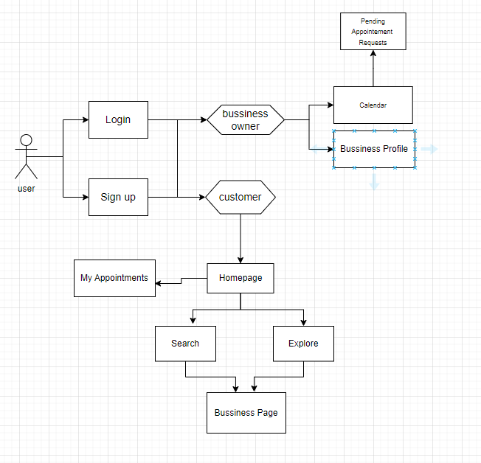

Slide 7
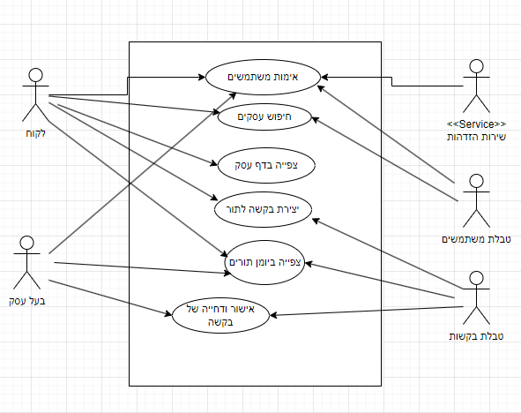

Slide 8
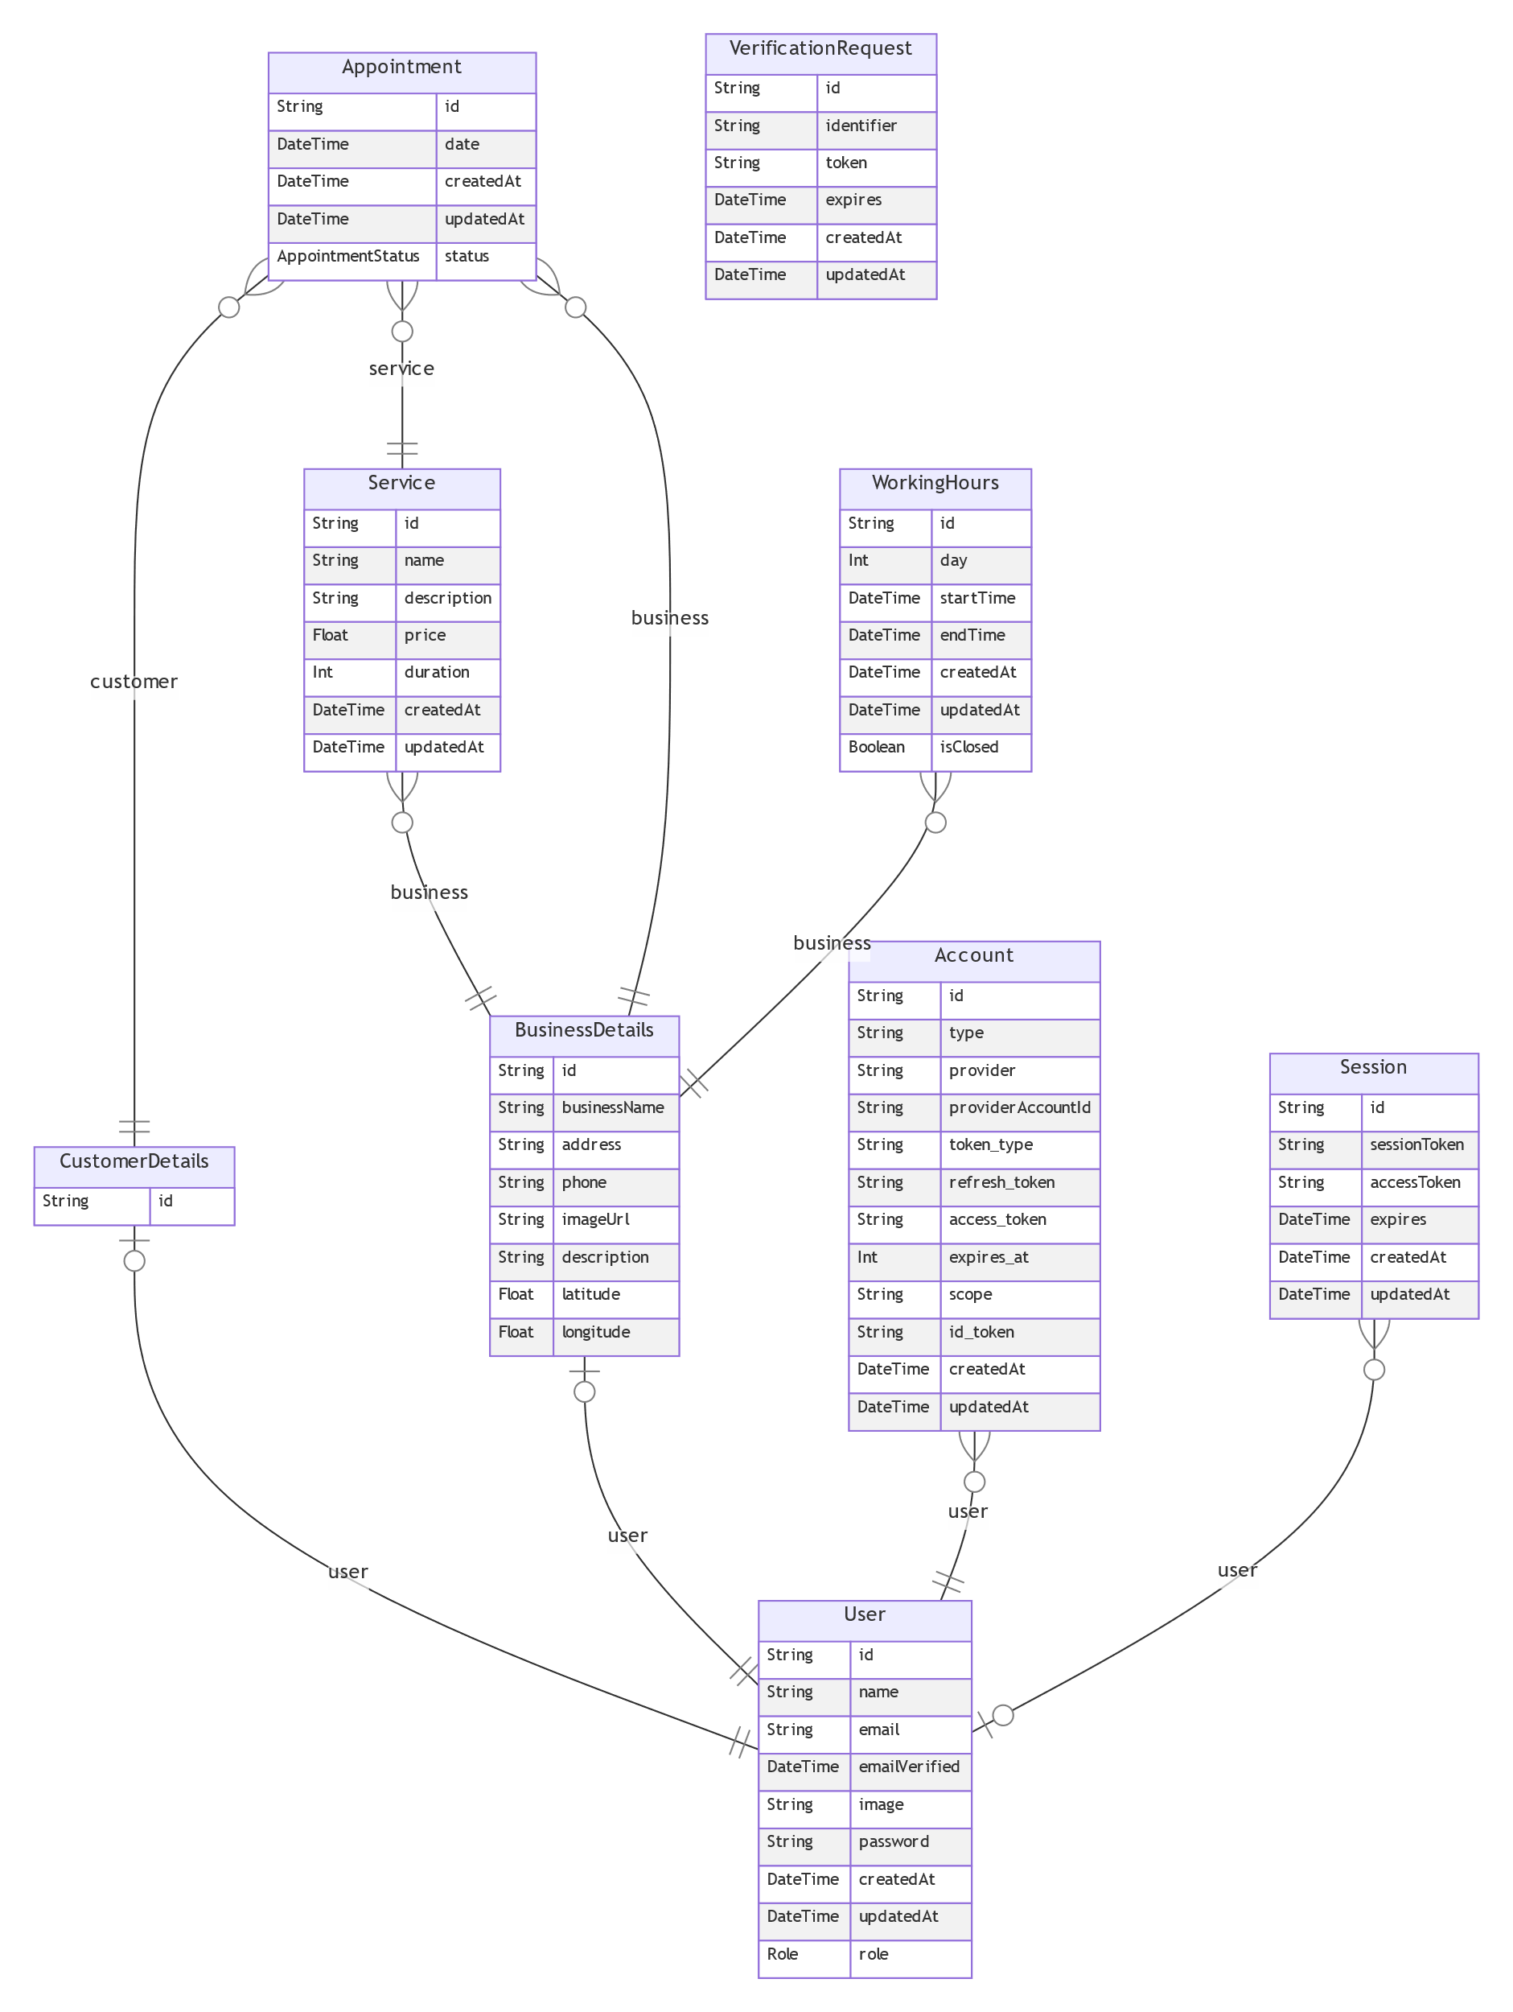
ERD

Slide 9
תצוגות המערכת

Slide 10
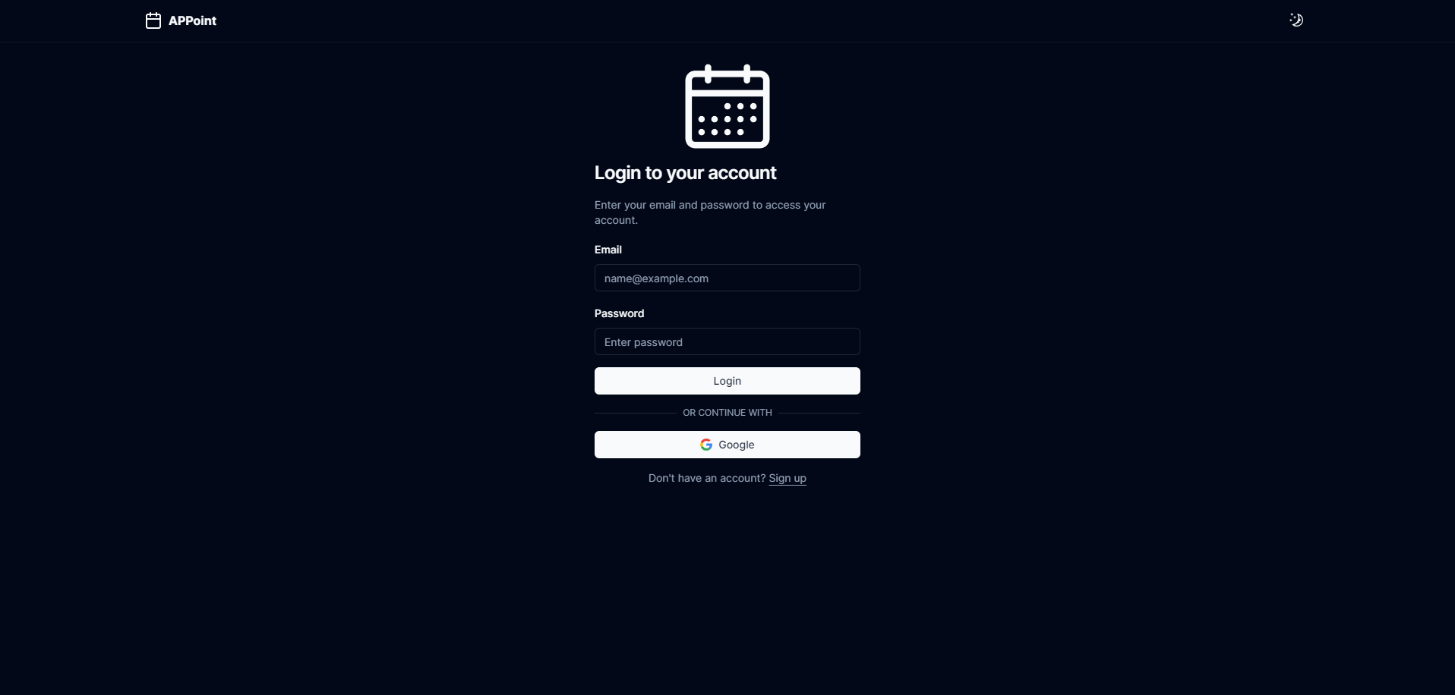
דף התחברות

Slide 11
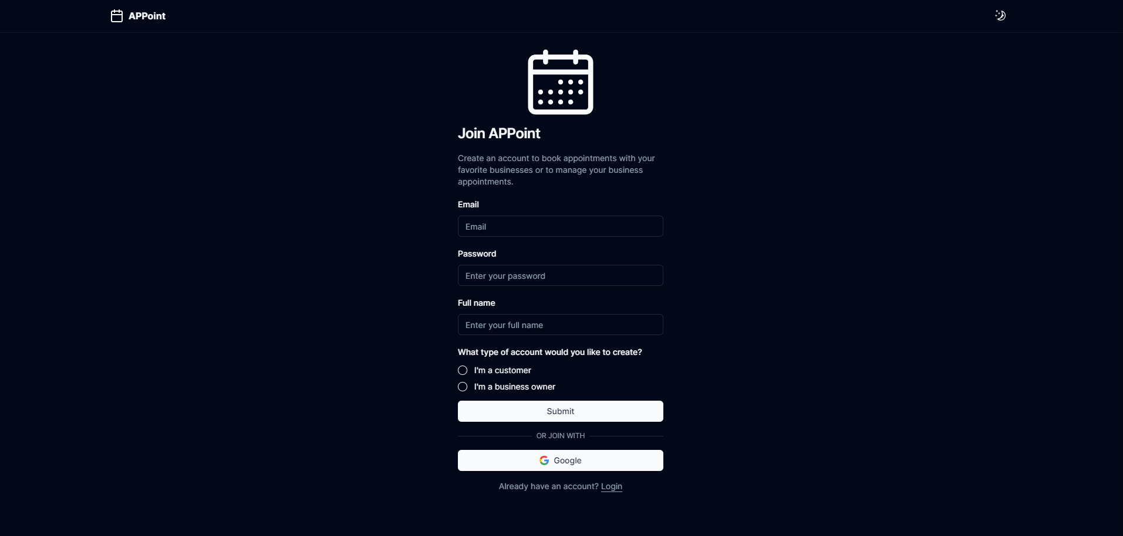
דף הרשמה

Slide 12
תצוגות בעל עסק

Slide 13
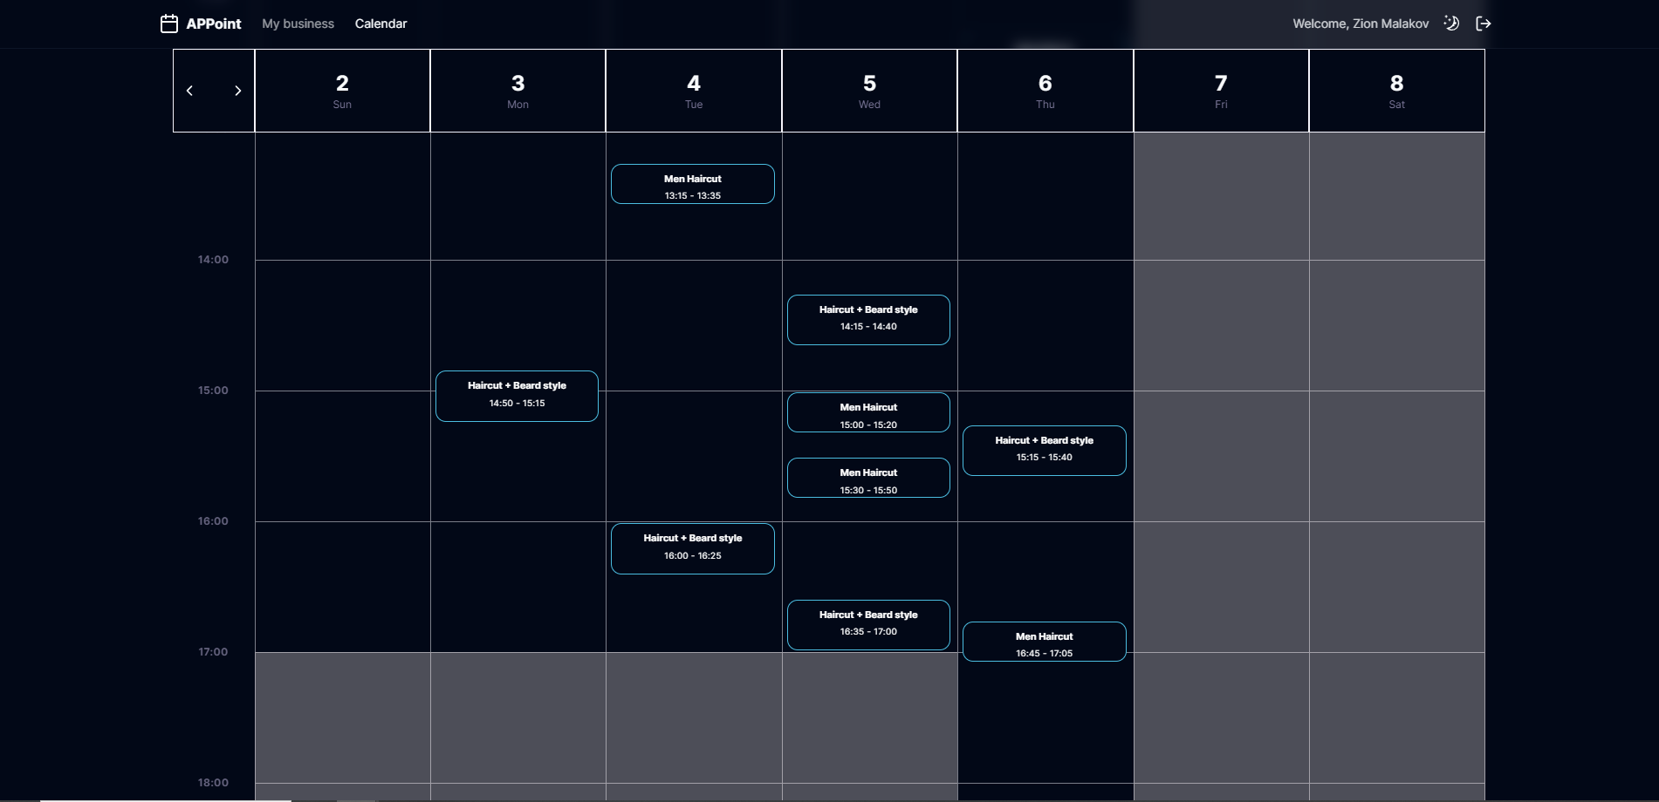
תצוגת יומן

Slide 14
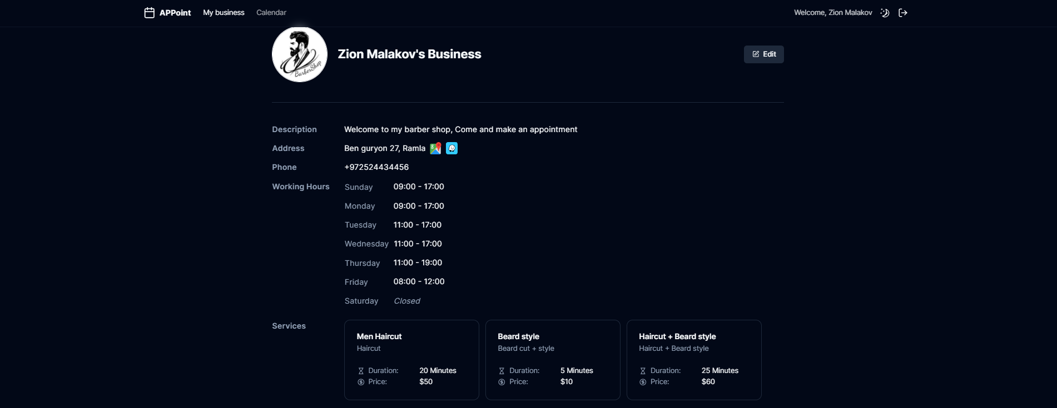
דף עסק

Slide 15
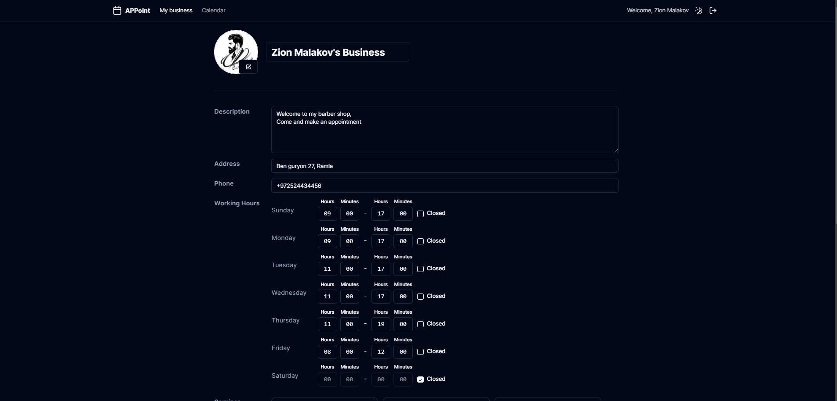
עריכת דף עסק

Slide 16
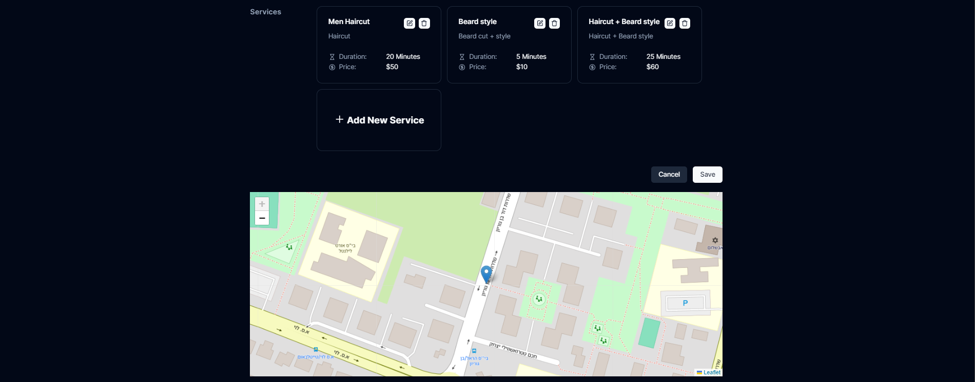
עריכת דף עסק

Slide 17
תצוגות לקוח

Slide 18
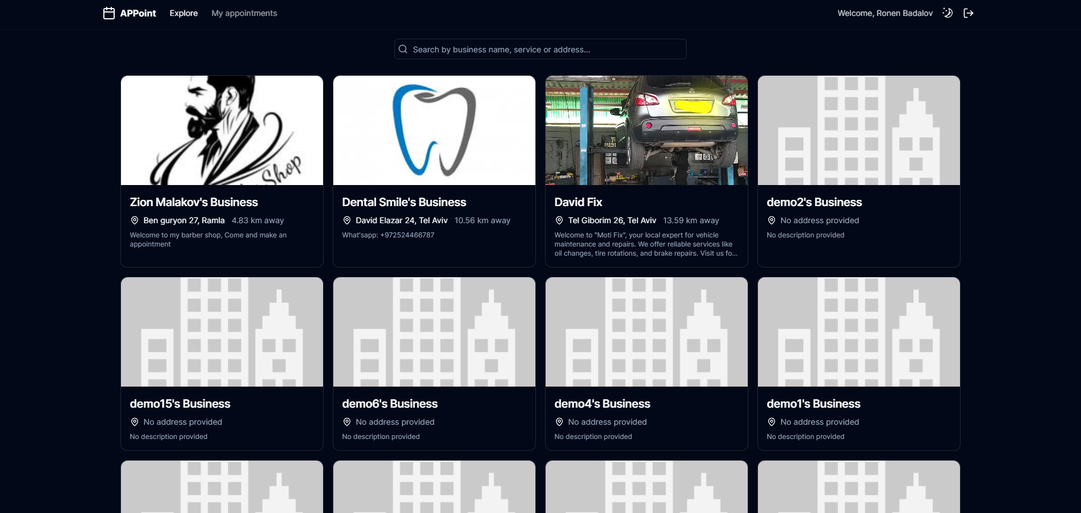
דף גילוי

Slide 19
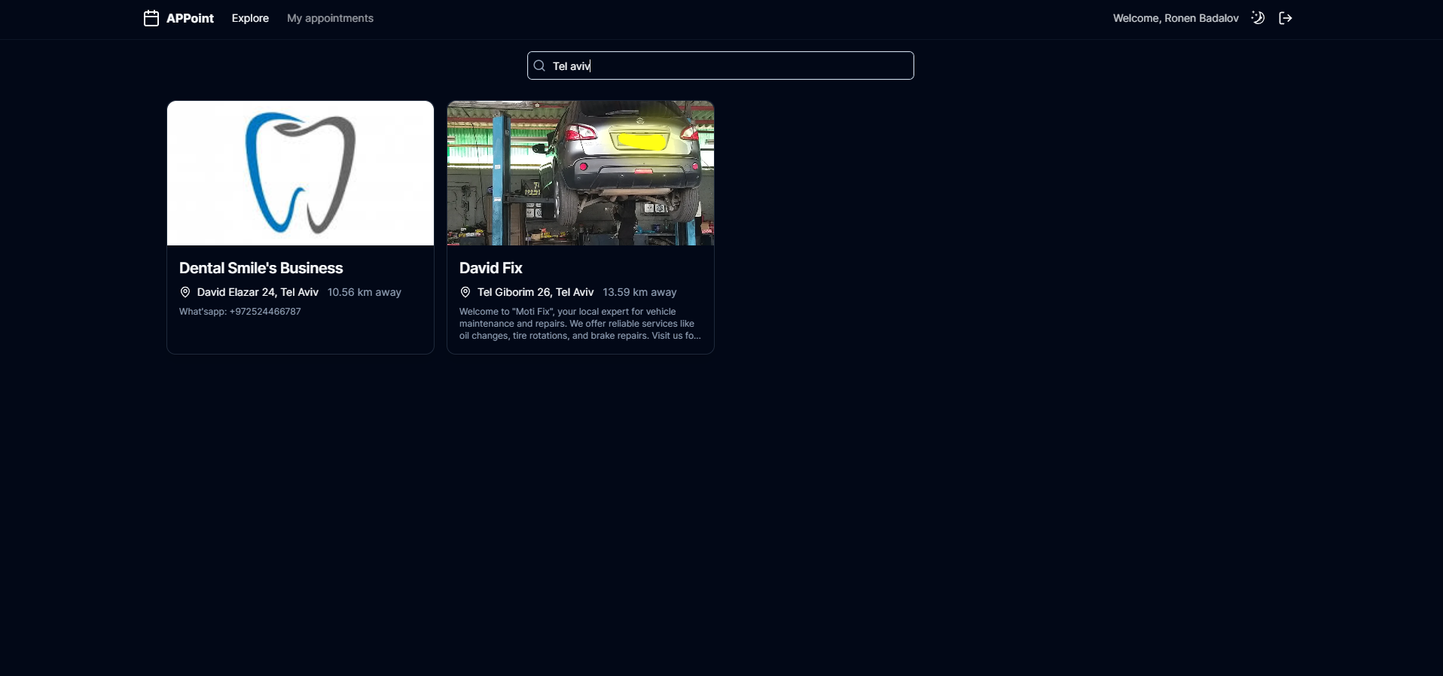
דף גילוי בעת חיפוש

Slide 20
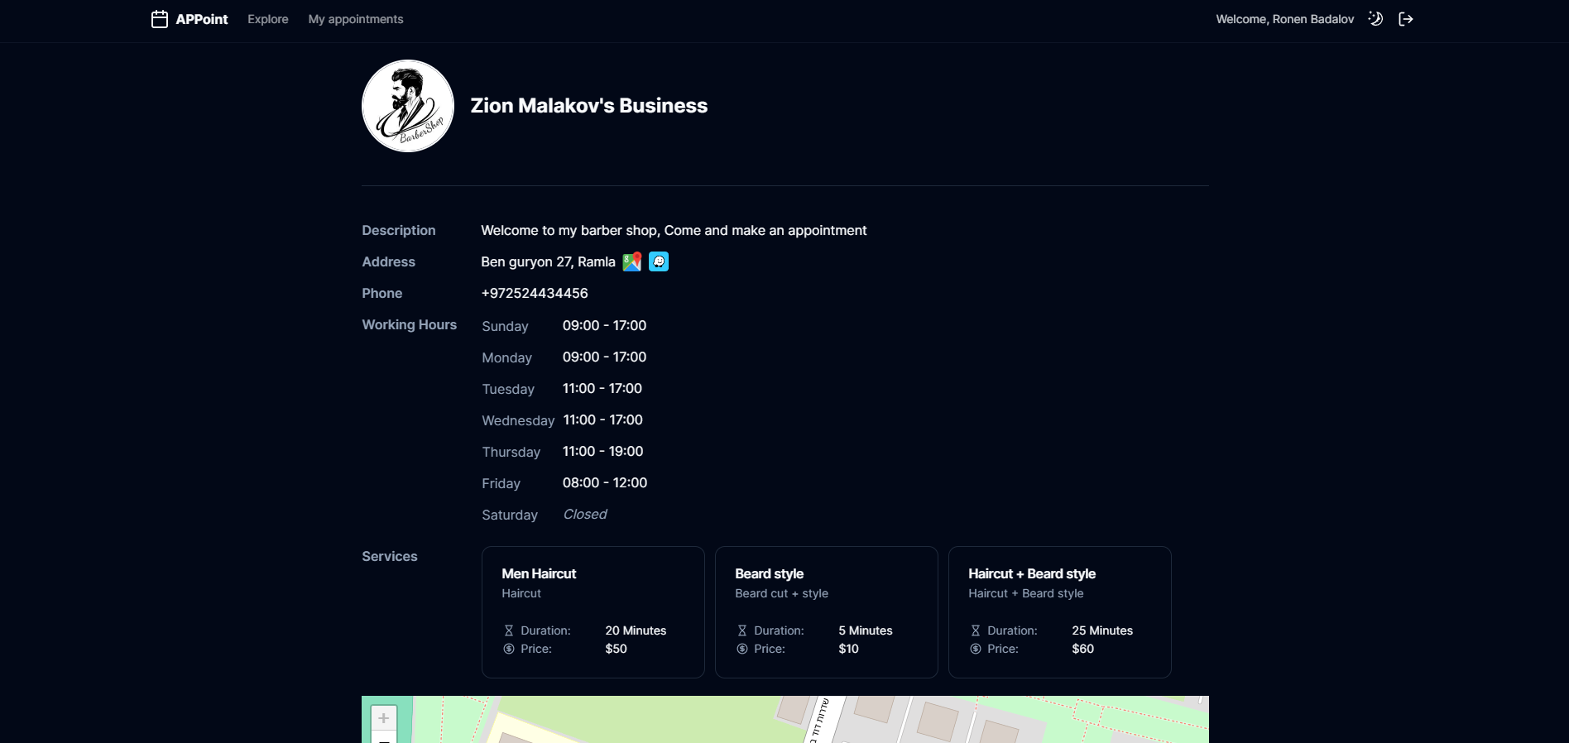
דף עסק

Slide 21
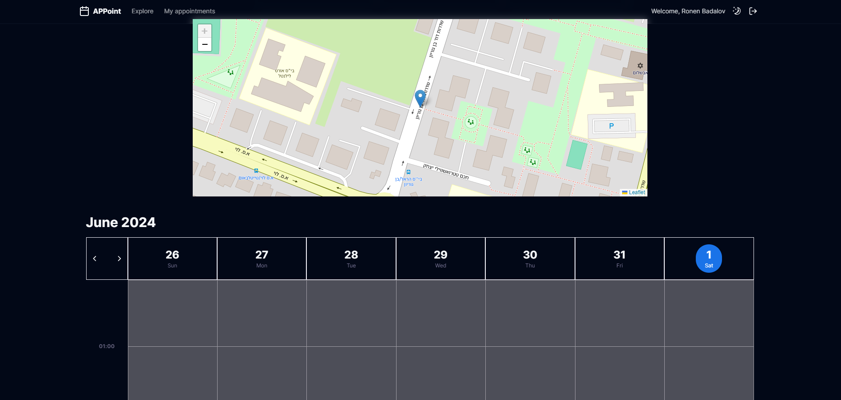
דף עסק

Slide 22
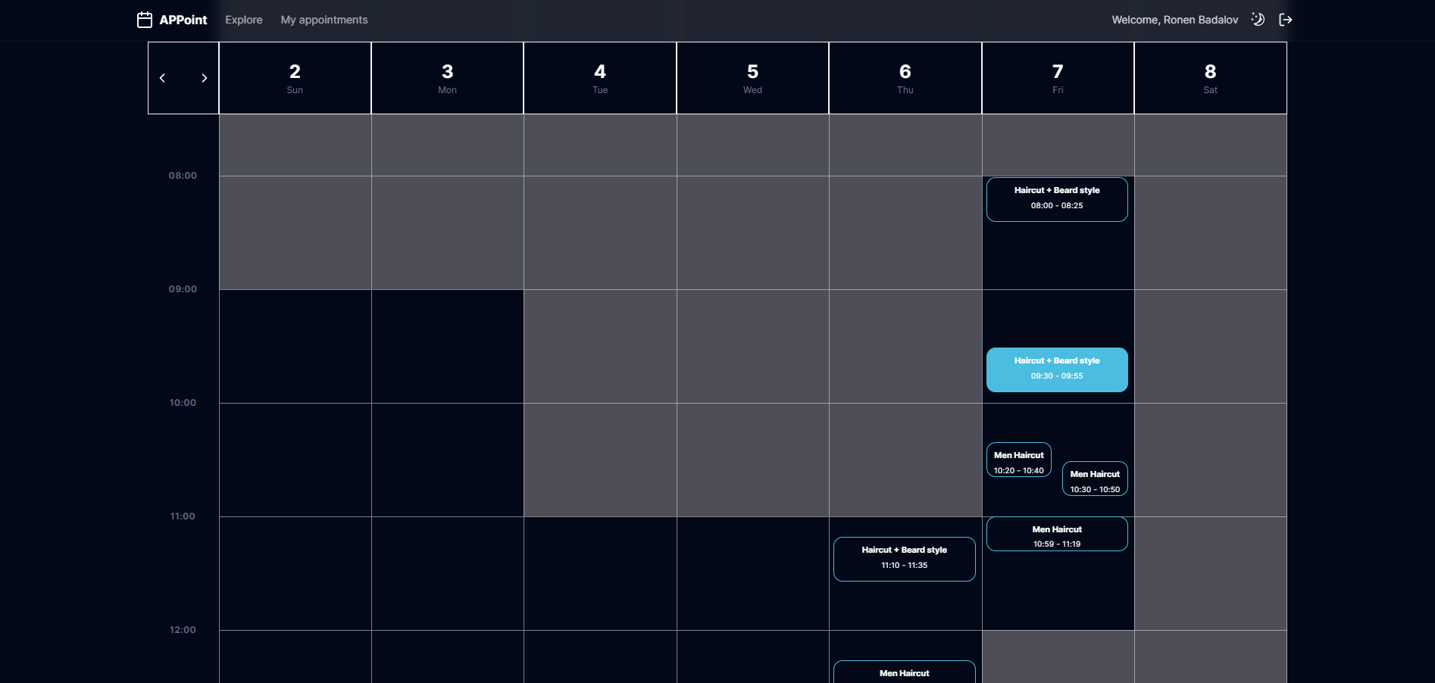
דף עסק

Slide 23
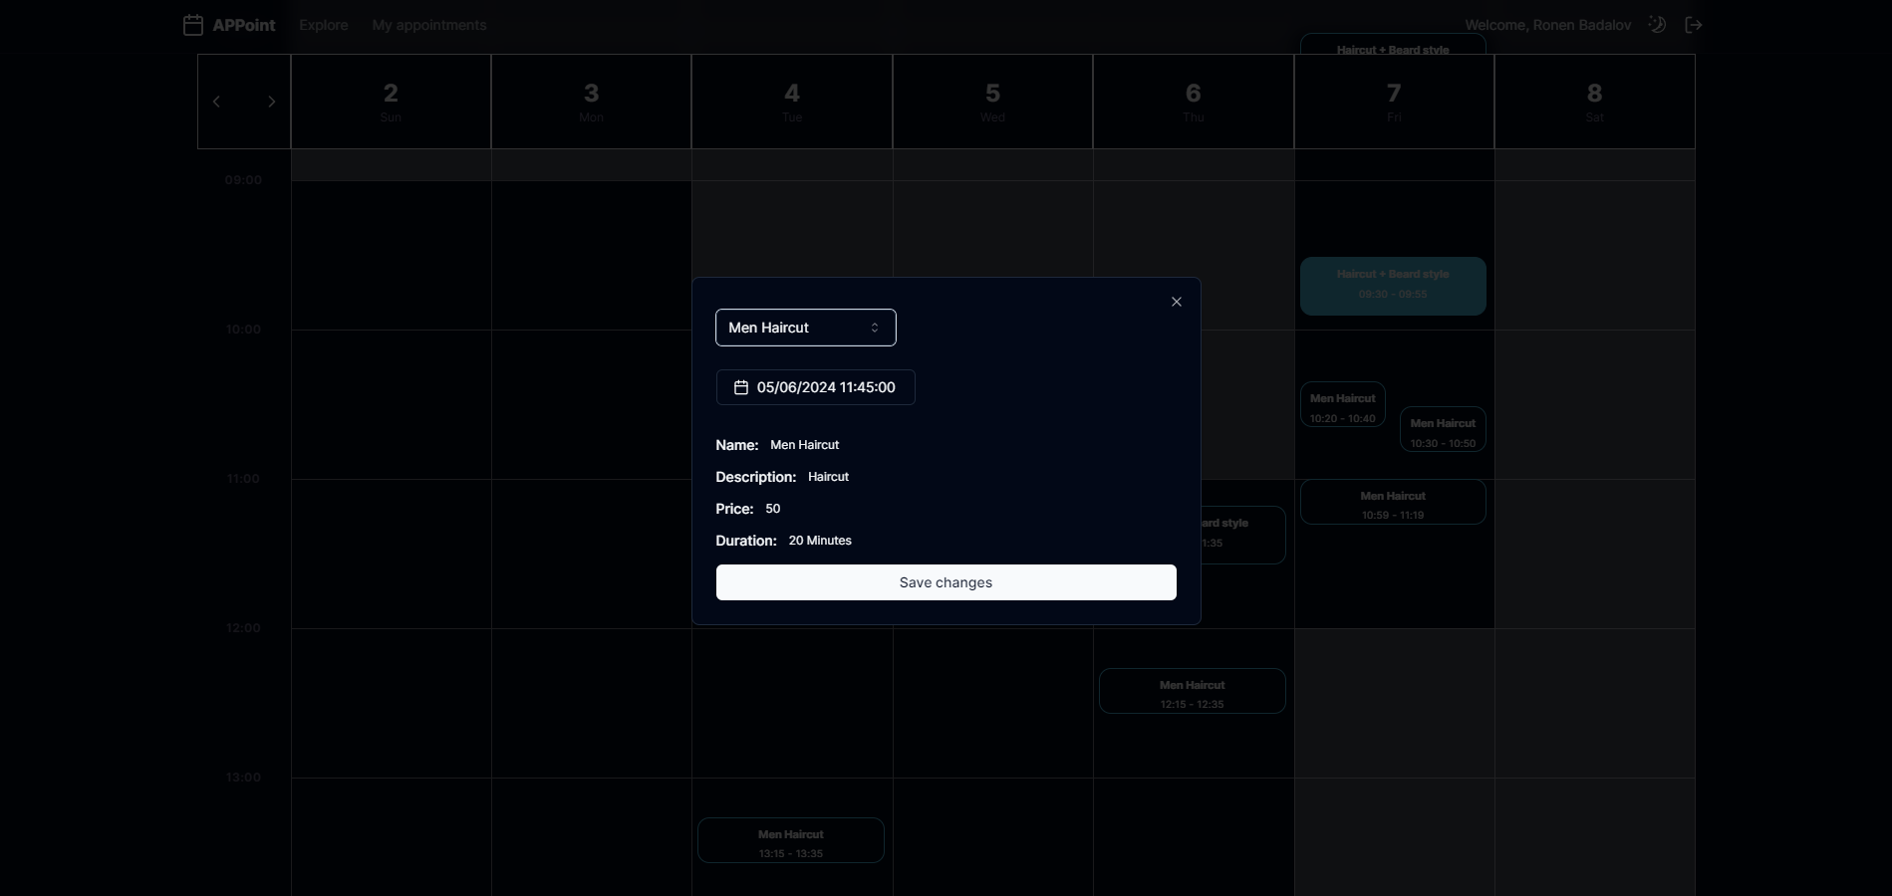
קביעת תור

Slide 24
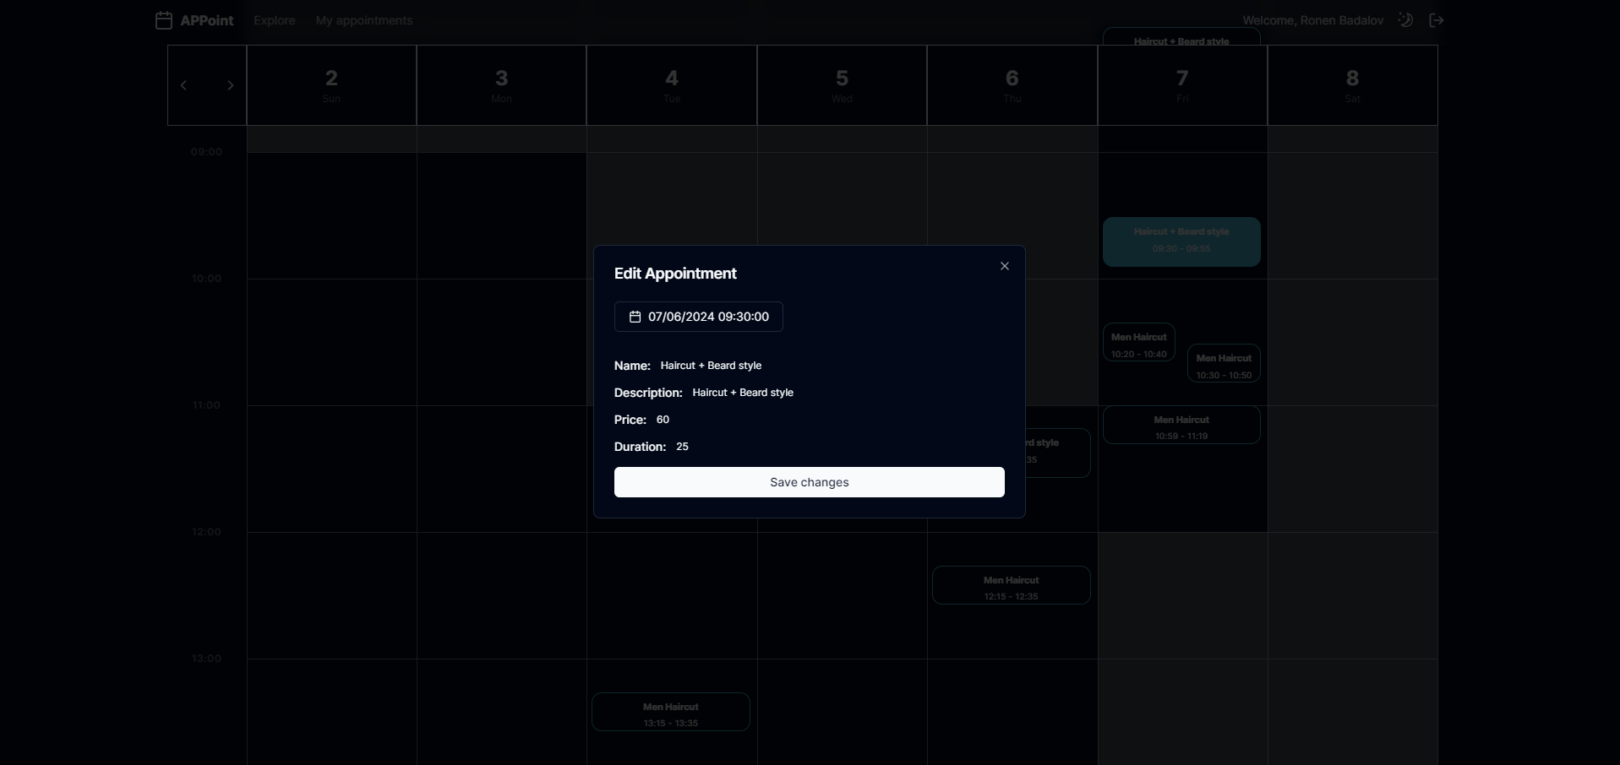
עריכת תור

Slide 25
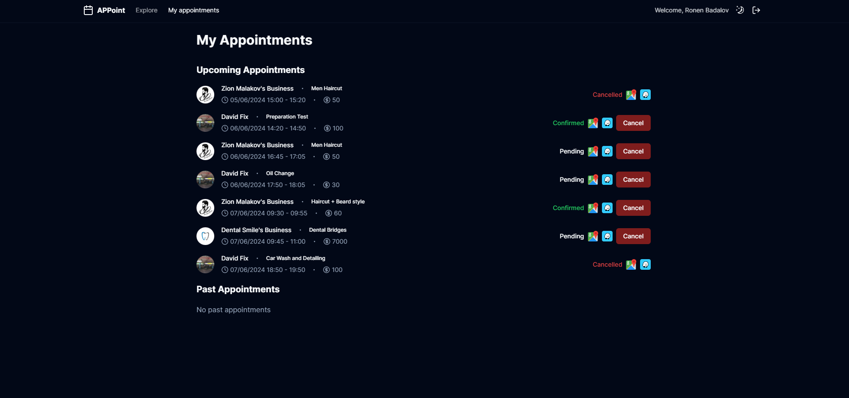
דף הפגישות שלי
25

Slide 26
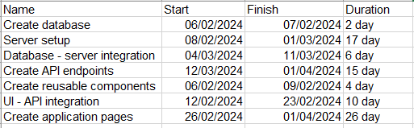
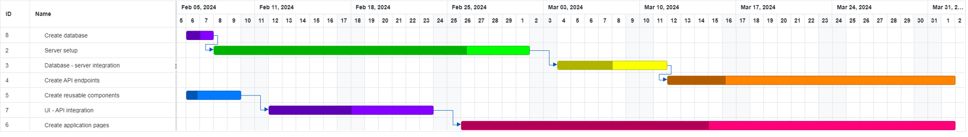
לוח זמנים

